Slide 1
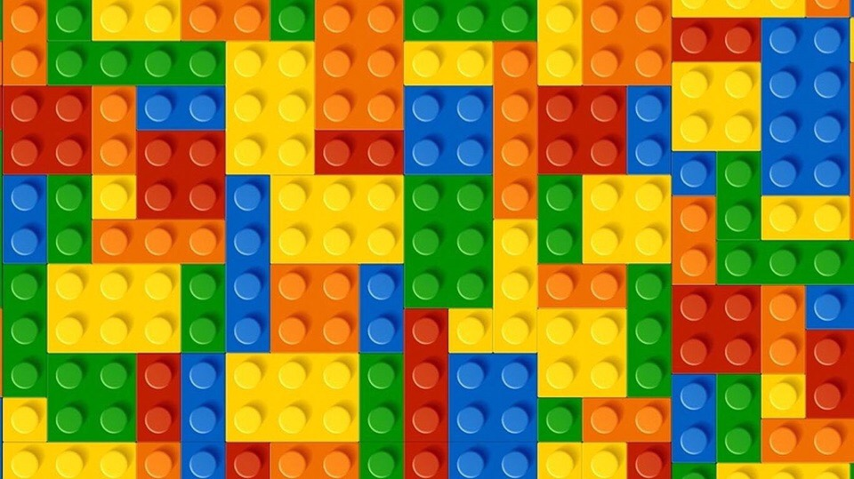
Развивающие игры с LEGO – конструктором

Slide 2

Простой и универсальный, конструктор Лего
является прекрасным пособием для развивающих игр,
и не только потому, что из него можно построить все что угодно. Его можно использовать как угодно и практически где угодно.
В любых видах деятельности, которыми занят малыш.
Кубики Лего можно добавлять практически к любым играм:
простым (например, построить башню или забор)
и сюжетным, математическим,
к играм на физическое развитие и играм на чтение.

Slide 3
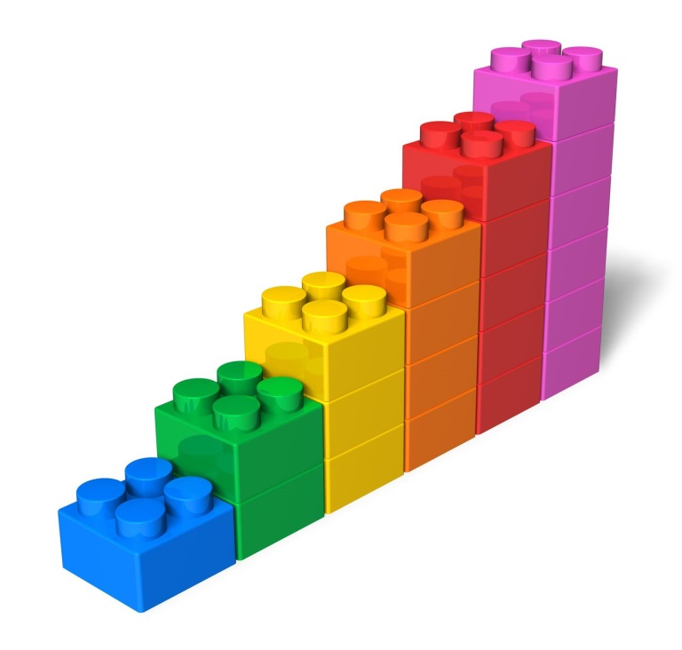
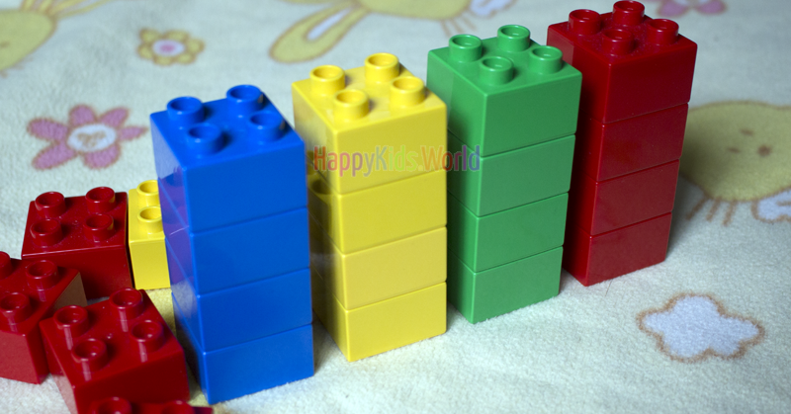
Развивающие игры с конструктором Лего от 2 до 4 лет
Собери лесенку или высокую башню.
Параллельно можно потренироваться в счете
от 1 до 5 или 10, а так же в сортировке по цветам.

Slide 4
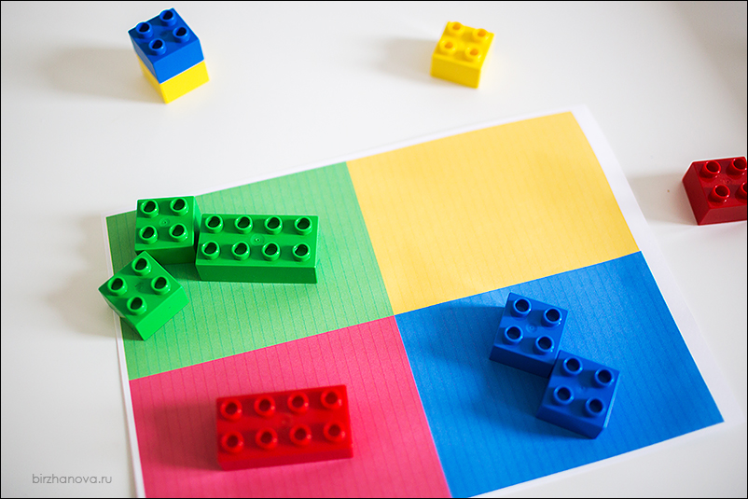
Сортировка по цвету.

Slide 5
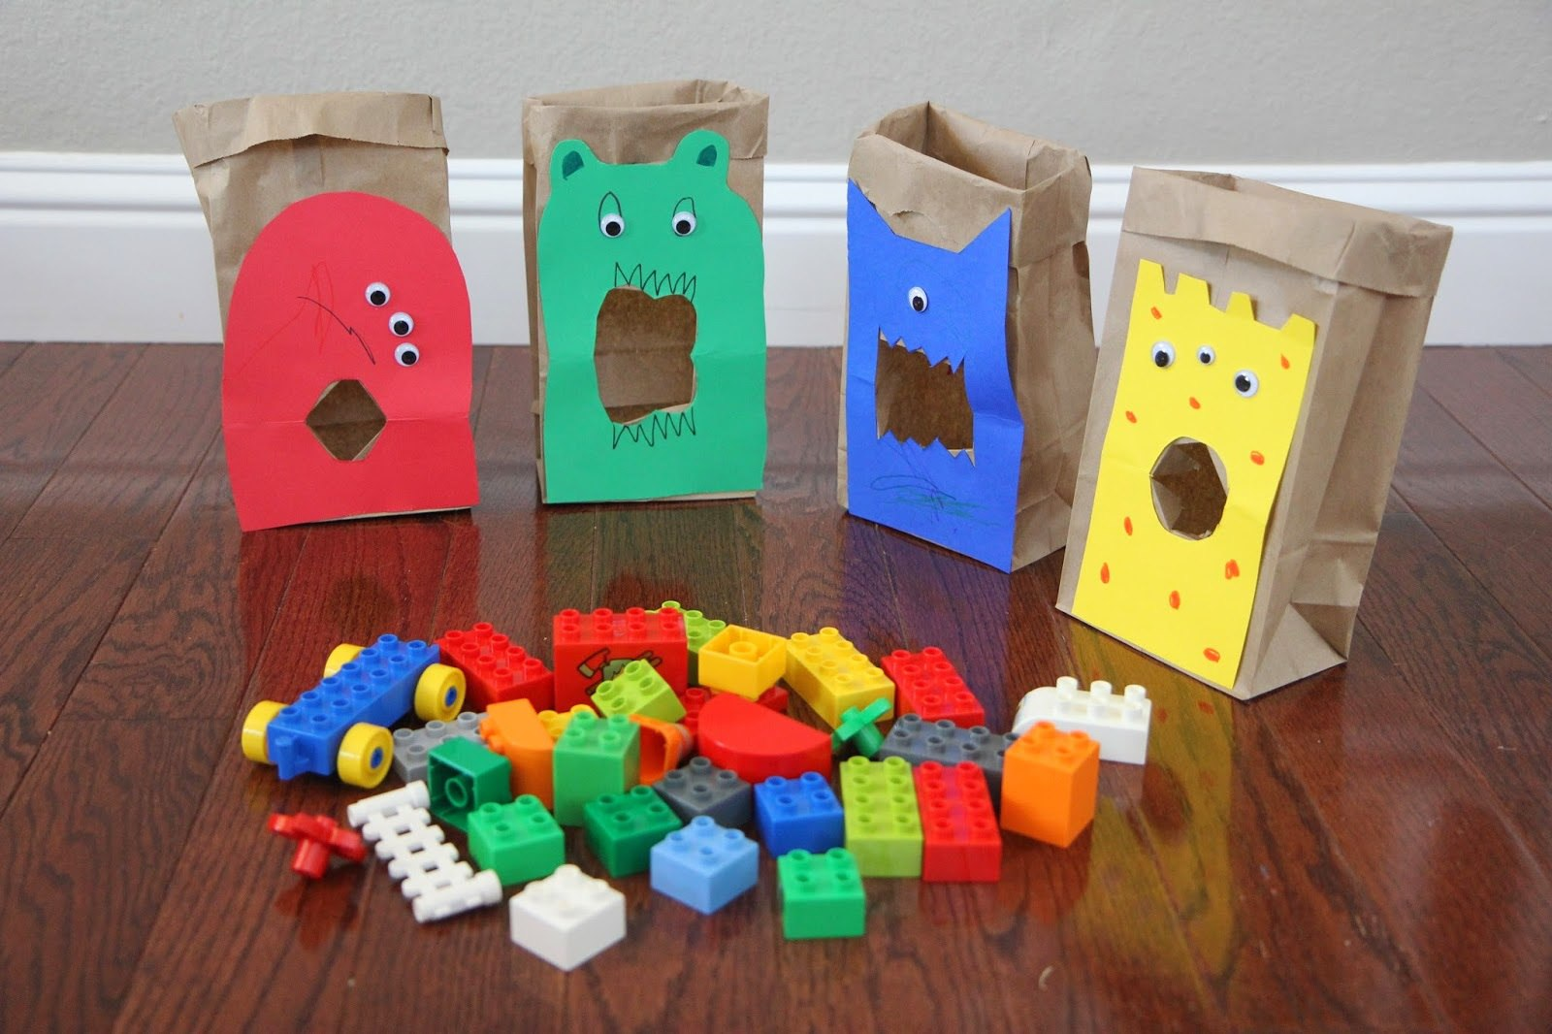
Сортер «Покорми монстрика»

Slide 6
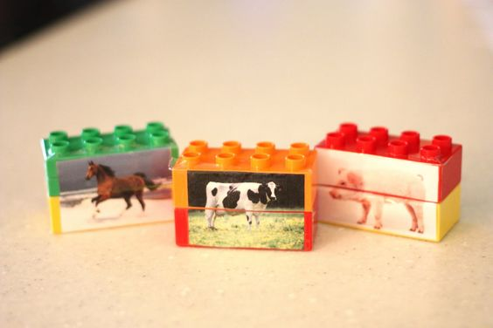
Часть и целое. Формируем целостное восприятие предмета. Из старых открыток или ненужных картинок можно сделать очень симпатичные пазлы.

Slide 7
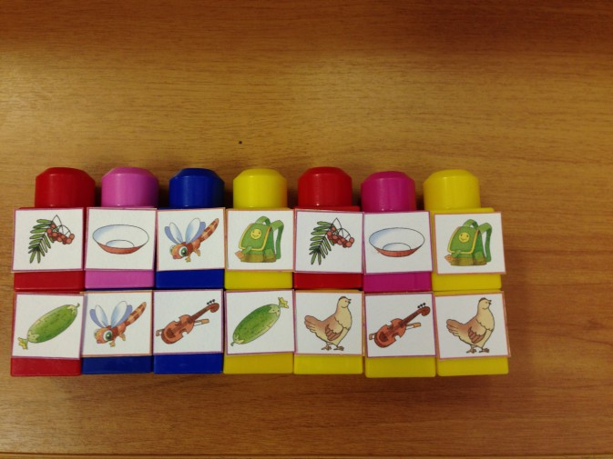
Найди пару
Детали от конструктора ЛЕГО выложены на столе картинками вверх. Ребенку предлагается посмотреть на картинки и запомнить их. После этого детали конструктора ЛЕГО переворачивают картинками вниз. Ребенок должен по памяти собрать картинки, соединив детали между собой.

Slide 8
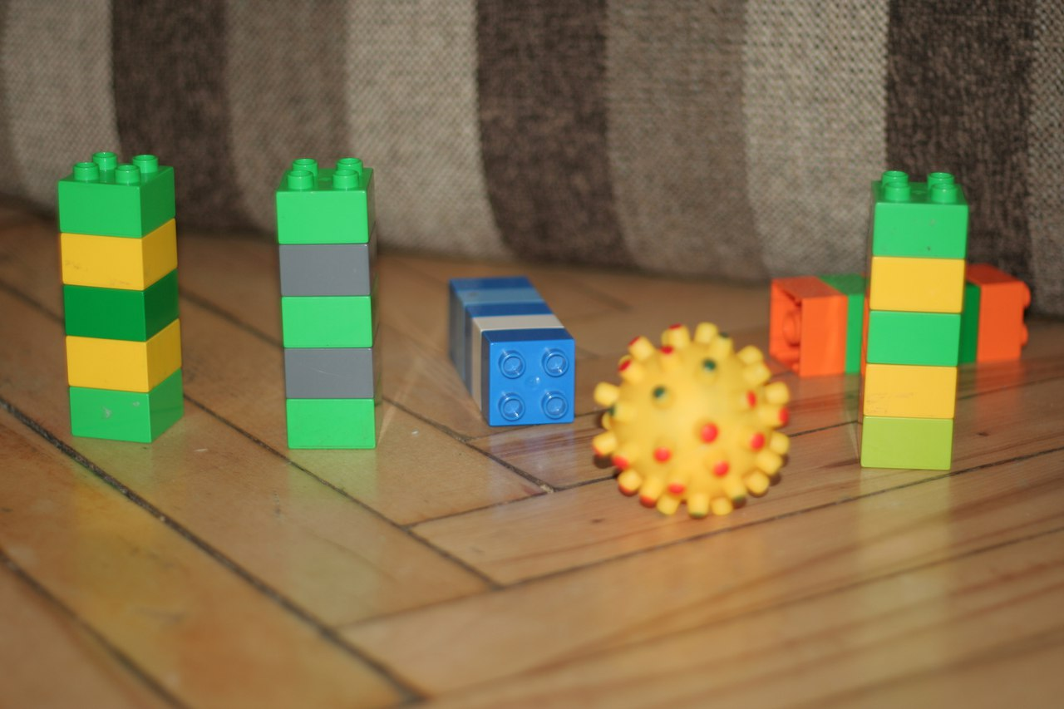
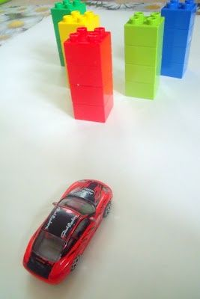
Если у вас нет специальных детских кегель для боулинга, то их проще простого сделать из конструктора. И веселая игра готова !

Slide 9
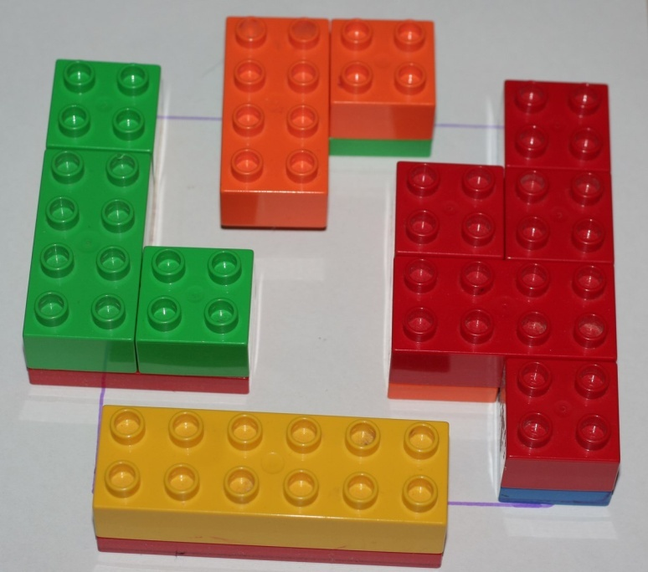
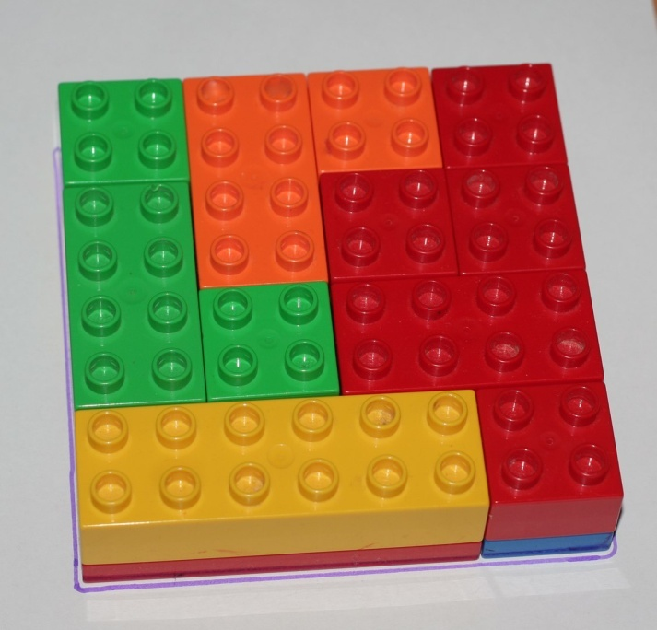
Развивающие игры с конструкторами Лего с детьми от 4 до 7 лет. Головоломка из конструктора. Для ее изготовления в качестве нижнего слоя нужно использовать низкие детали. Скреплять детали по несколько с помощью высоких элементов. Если ребенку понравилось собирать, то можно на основе изготовленных деталей сделать несколько головоломок. Для этого разложите элементы головоломки разными способами и обведите каждый контур.

Slide 10
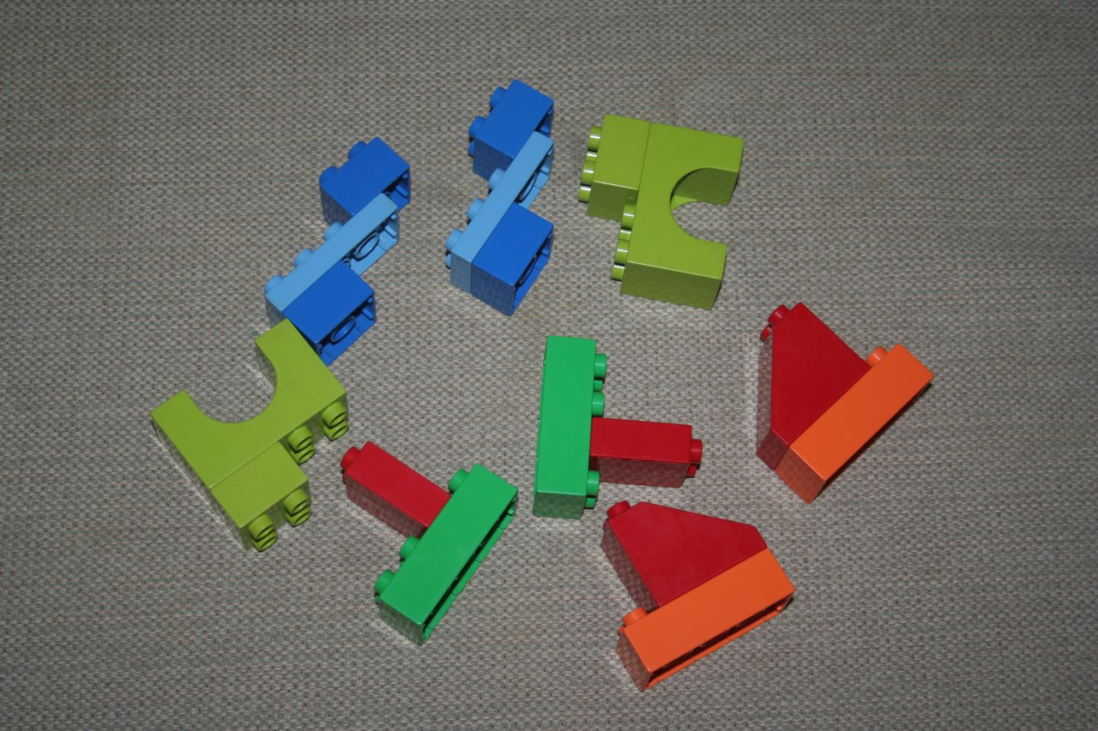
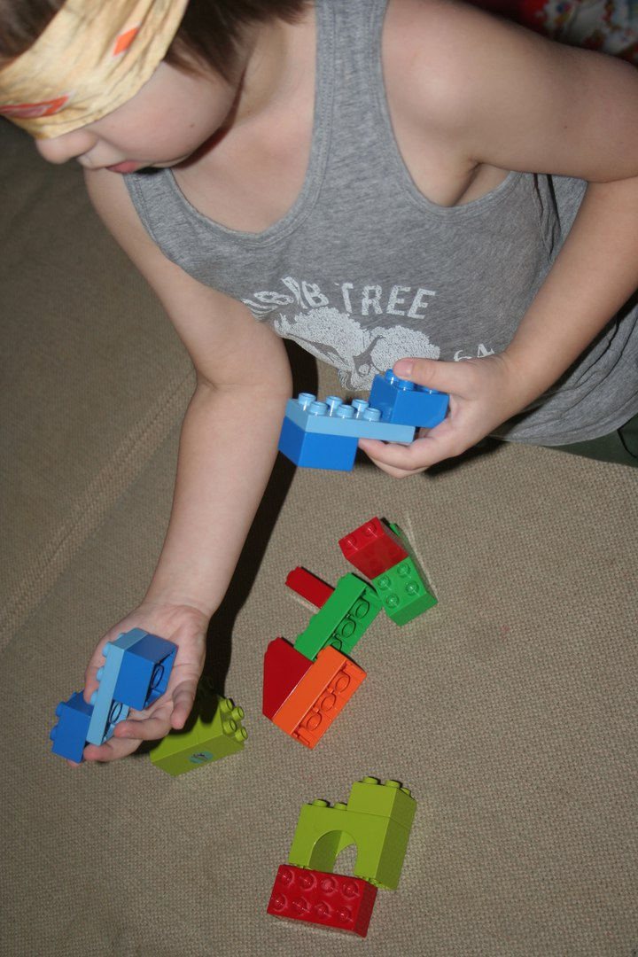
Игра на развитие осязания. Для игры необходимо изготовить несколько пар различных по форме конструкций. Далее предложить ребенку ощупать одну. После ознакомления с конструкцией требуется найти идентичную. Все манипуляции проделываются с закрытыми глазами.

Slide 11
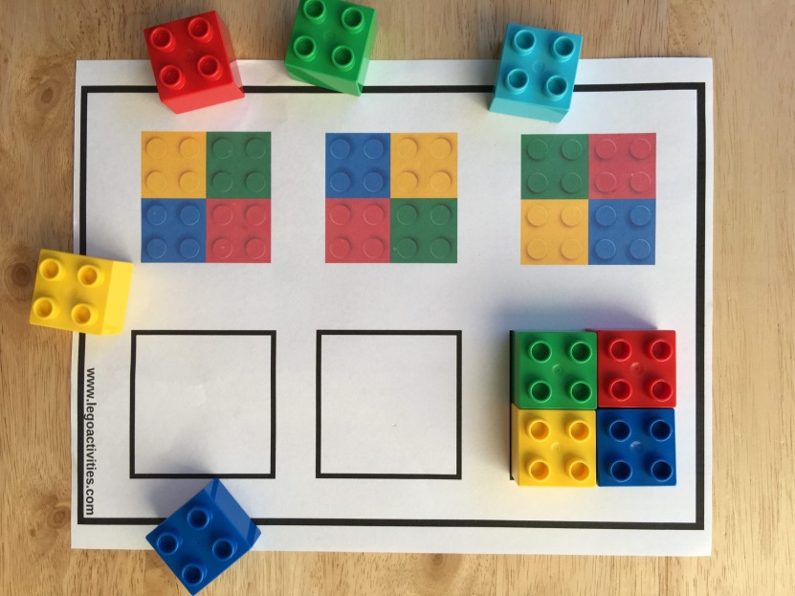
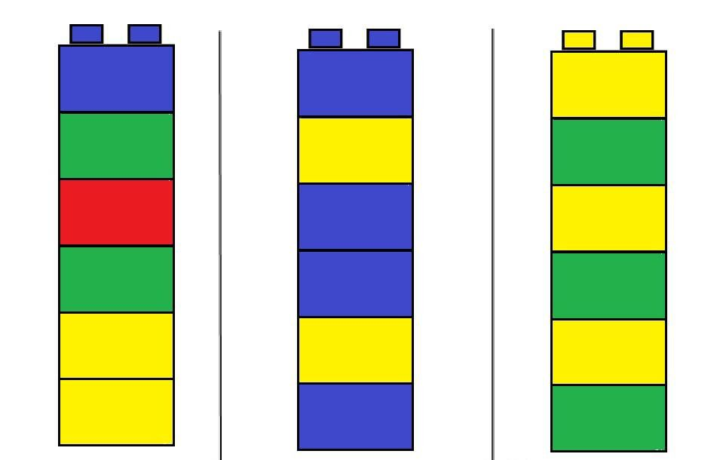
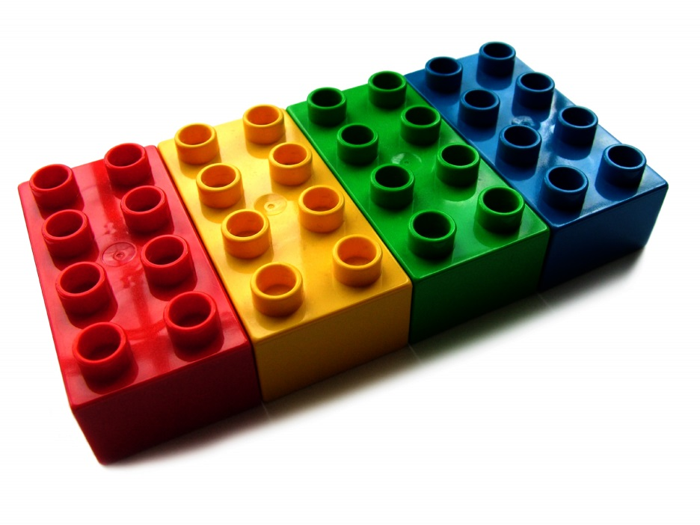
Построй по образцу

Slide 12
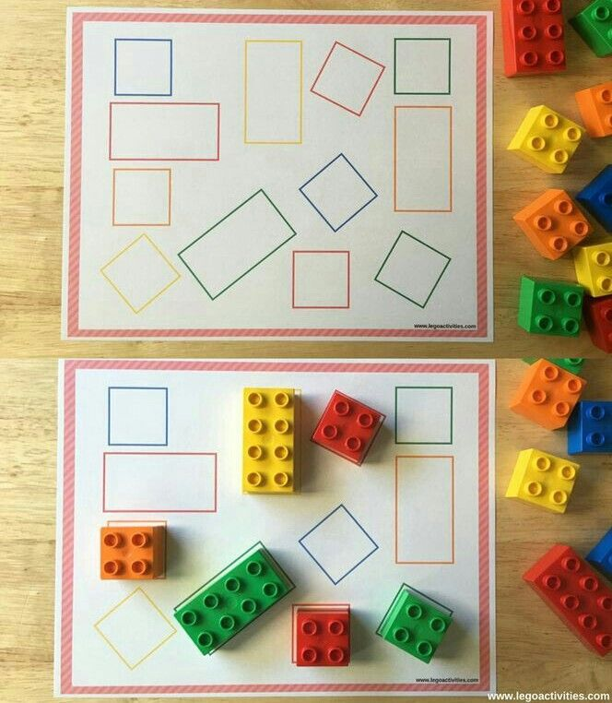
Найди место фигурам
Обводим на бумаге детали конструктора.
Даём получившиеся схемы ребёнку и просим подобрать объёмные фигуры конструктора и разложить на эту схему.

Slide 13
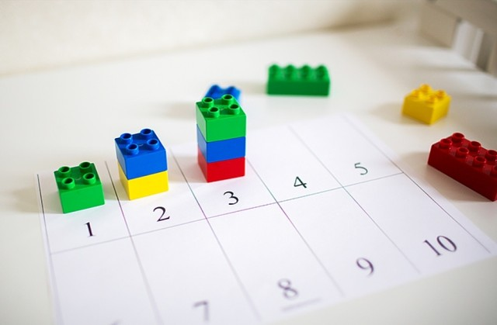
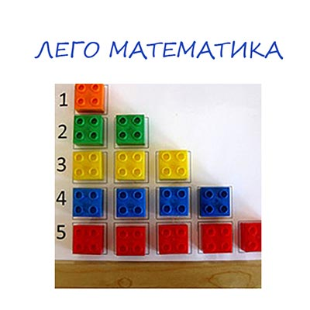
Лего–математика Если ребенок уже знает написание цифр, то эта игра поможет ему связать цифры с количественным значением.

Slide 14
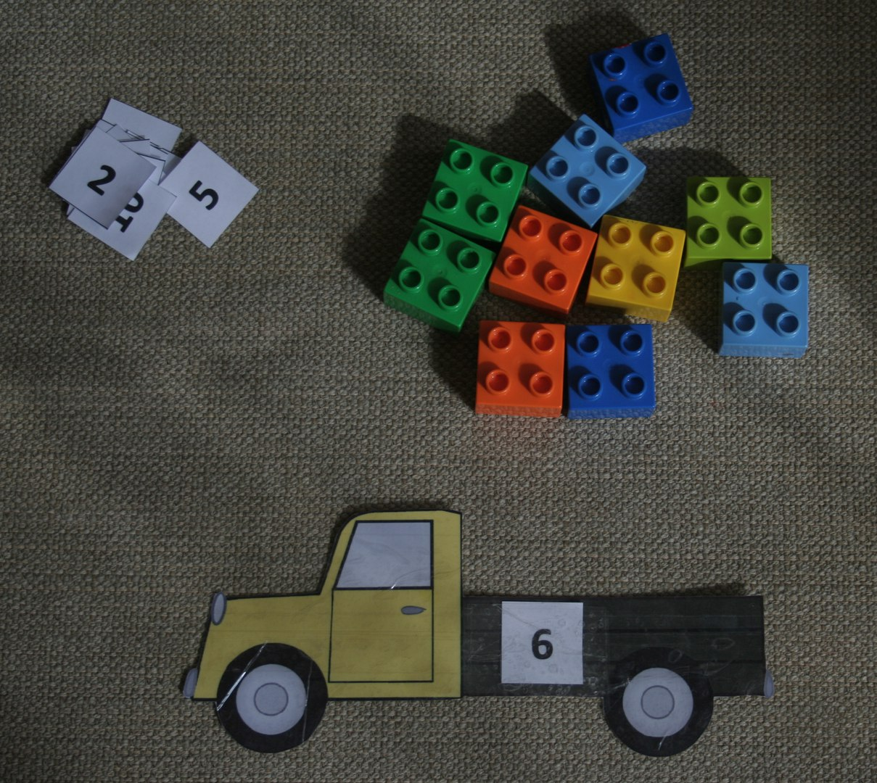
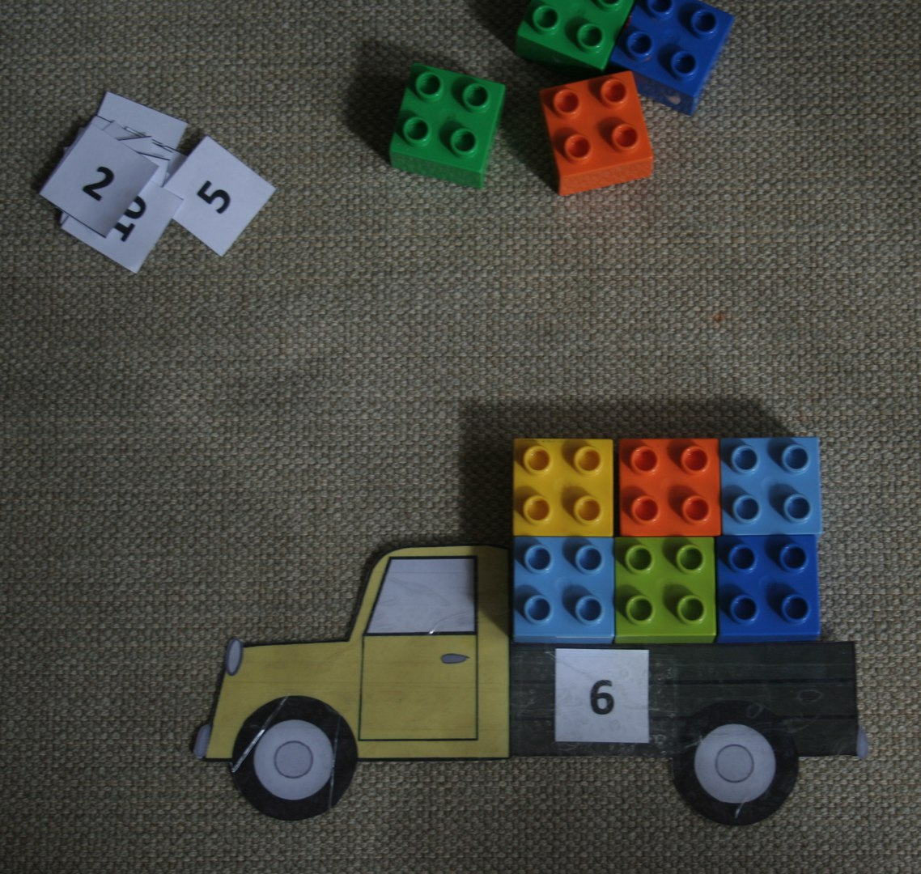
Игра направлена на запоминание соответствия количества предметов и числа. Вставляйте в кармашек карточку с числом, а ребенок пусть загружает соответствующим количеством "ящиков" или, наоборот, нагружайте грузовик, а малыш пусть находит нужную карточку.

Slide 15
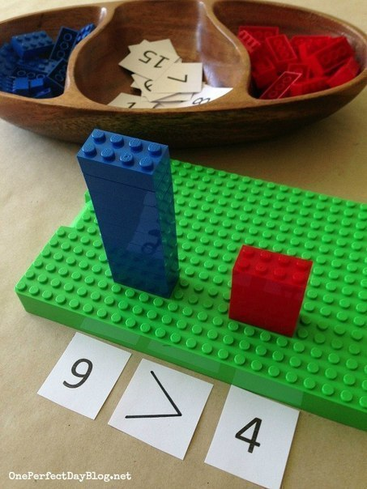
Учим сравнение.
Сравнение чисел и понятие «больше», «меньше», «равно»
очень просто объяснить ребенку на наглядном примере.

Slide 16
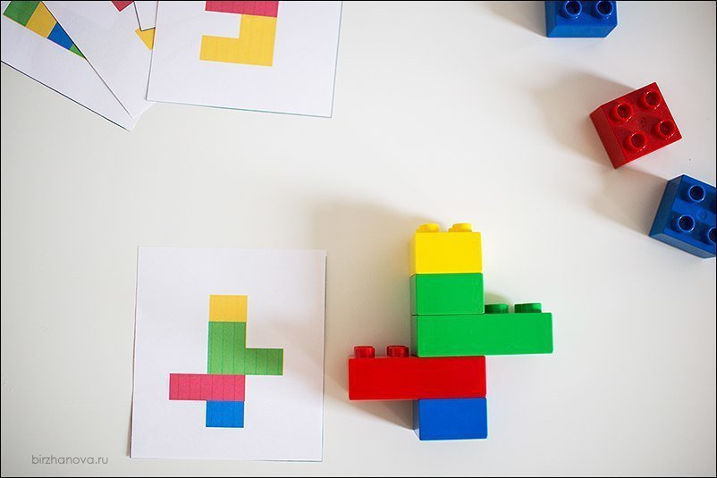
Задания в виде графических схем (развиваем пространственное мышление).

Slide 17
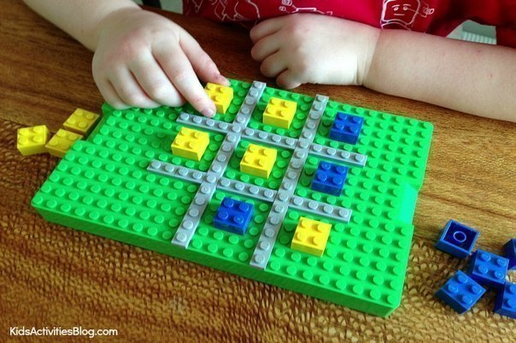
Крестики - нолики
Все знают, как играть в крестики-нолики.
В них можно играть везде и с чем угодно.
Вариант с лего наверняка понравится детям.
Нужно на лего-коврике сделать разметку игрового поля
с помощью тонких лего-плашек, подобрать фишки двух цветов и начать игру!

Slide 18
